Slide 1
Cyber
Ethics:
Etika Menggunakan
Internet

Slide 2
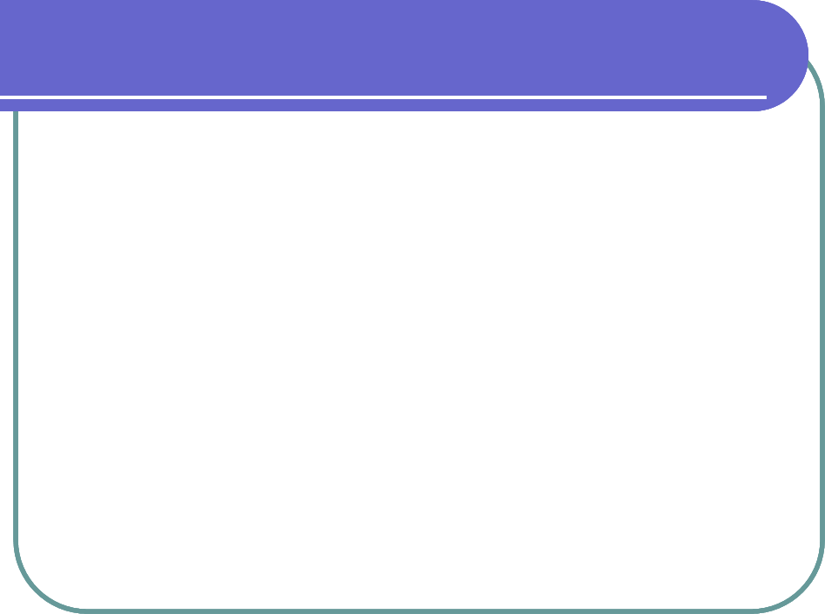
Materi
● Perkembangan internet dan dunia maya
● Karakteristik dan keunikan dunia maya
● Pentingnya etika di dunia maya
● Contoh netiket sebagai etika berinternet

Slide 3
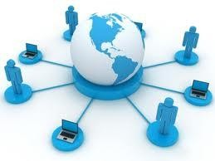
Pendahuluan
● Kemajuan teknologi selalu mengalami perkembangan dan kemajuan yang hebat.
● Yang paling signifikan dalm hal perkembangan teknologi saat ini adalah internet.

Slide 4
Perkembangan Internet
● Internet (Interconnection Networking) adalah suatu jaringan yg menghubungkan komputer di seluruh dunia tanpa dibatasi oleh jumlah unit menjadi satu jaringan yg bisa saling mengakses.
● Dengan internet tsb, satu komputer dpt berkomunikasi scr langsung dgn komputer lain di berbagai belahan dunia.

Slide 5
Perkembangan Internet…
● Alasan internet di era ini memberikan dampak
yg cukup signifikan
kehidupan:
bagi berbagai aspek
1) Informasi pada internet bisa diakses 24 jam dlm sehari
2) Biaya murah dan bahkan gratis
3) Kemudahan akses informasi dan melakukan transaksi
4) Kemudahan membangun relasi dgn pelanggan
5) Materi dpt di up-date dgn mudah
6) Pengguna internet telah merambah ke segala penjuru

Slide 6
Karakteristik Dunia Maya
● Internet identik dgn cyberspace (dunia maya).
● Dysson (1994): cyberspace merupakan suatu ekosistem bioelektronik di semua tempat yg memiliki telepon, kabel coaxial, fiber optik atau elektromagnetik waves.
● Hal ini berarti tdk ada yg tahu pasti seberapa luas internet scr fisik.

Slide 7
Karakteristik Dunia Maya…
● Karakteristik dunia maya (Dysson: 1994)
a. Beroperasi scr virtual / maya
b. Dunia cyber selalu berubah dgn cepat
c. Dunia maya tdk mengenal batas² teritorial
d. Orang² yg hidup dlm dunia maya tsb dpt
sbb:
melaksanakan aktivitas tanpa harus menunjukkan
identitasnya
e. Informasi di dalamnya bersifat publik

Slide 8
Pentingnya Etika Dunia Maya
● Hadirnya internet dlm kehidupan manusia membentuk komunitas masyarakat tersendiri.
● Surat menyurat yg dahulu dilakukan scr
telah
tradisional (merpati pos/kantor pos) skg bisa
dilakukan hanya dgn duduk dan mengetik surat tsb di depan komputer.

Slide 9
Pentingnya Etika Dunia Maya…
● Beberapa alasan mengenai pentingnya etika dlm
dunia maya adalah sbb:
a)
Bahwa pengguna internet berasal dr berbagai negara
mungkin memiliki budaya, bahasa dan adat-istiadat yg berbeda-beda.
yg
b)
Pengguna internet merupakan orang² yg hidup dlm dunia
anonymous, yg tidak mengharuskan pernyataan identitas
asli dlm berinteraksi.
Berbagai macam fasilitas yg diberikan dlm internet
memungkinkan seseorang utk bertindak etis spt misal. ada jg
penghuni yg suka iseng dgn melakukan hal² yg tdk
seharusnya dilakukan.
Harus diperhatikan bhw pengguna internet akan selalu bertambah setiap saat dan memungkinkan masuknya “penghuni” baru di dunia maya tsb.
c)
d)

Slide 10

Netiket : Contoh Etika Bertinternet
● Netiket atau Nettiquette, adalah etika dlm berkomunikasi menggunakan internet.
a. Netiket pd one to one communications adalah kondisi dimana komunikasi terjadi antar individu “face to face” dlm sebuah dialog. Komunikasi via electronic mail.
b. Netiket pd one to many communications
konsep komunikasi one to many communicatons adalah bhw satu orang bisa berkomunikasi
kpd beberapa orang sekaligus.
Hal itu spt yg terjadi pd Mailing List dan
Net news.

Slide 11

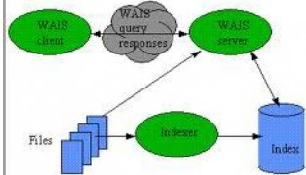




● Netiket atau Nettiquette, adalah etika dlm
berkomunikasi menggunakan internet…
c. Information Services
Pada perkembangan internet, diberikan fasilitas dan berbagai layanan baru yg disebut layanan informasi (information service).
Berbagai jenis layanan ini antara lain, spt: Gropher, Wais, World Wide Web (WWW), Multi-User Dimensions (MUDs), Multi-User Dimensions which are Object Oriented (MOOs).
TCP/lP..,,,rwork
es
Lc
Gopher Servic
Errands & More

Slide 12
Pelanggaran Etika
●
Seperti halnya etika dlm kehidupan
bermasyarakat, sanksi yg diperoleh terhadap suatu pelanggaran adalah sanksi sosial.
Sanksi sosial bisa saja berupa teguran atau bahkan dikucilkan dari kehidupan bermasyarakat.
Demikian juga dgn pelanggaran etika
berinternet, sanksi yg diterima jika melanggar
etika/norma² yg berlaku adalah dikucilkan dari
kehidupan komunikasi berinternet.
●
●

Slide 13
Terima Kasih...

